Slide 1

Samostatné bakalářské studijní programy
www.anglistika.upol.cz

Slide 2
1 katedra
3 pravidelné mezinárodní konference
  účast Noama Chomského
hosté z ČR i zahraničí
  přednášky, workshopy
3 večírky ročně
30+ vyučujících
studentů
  600 Bc. a Mgr.
  10 Ph.D.
5 Sekcí:
Lingvistická
Literární
Kulturní studia
Tlumočení, překlad
Praktický jazyk

Slide 3
Jak se vyznat ve studijních plánech?
Anglická filologie:
 |  | Kredity | Počet
Povinné předměty A | povinný základ | A | 29
 | diplomové semináře | A | 15
 | filozofie | A | 3
Povinně volitelné předměty B | cizí jazyky | B | 9
 | moduly | B | 115
Volitelné předměty C |  | C | 9
Celkem |  |  | 180

Slide 4
Jak se vyznat ve studijních plánech?
Angličtina pro tlumočení a překlad (ATP):
 |  | Kredity | Počet
Povinné předměty A | povinný základ | A | 82
 | diplomové semináře | A | 15
Povinně volitelné předměty B | moduly | B | 74
Volitelné předměty C |  | C | 9
Celkem |  |  | 180

Slide 5
Povinné předměty A: nutné splnit všechny v předepsané skladbě
Povinně volitelné předměty B: nutné splnit předepsaná minima kreditů v jednotlivých modulech (výběr konkrétních předmětů je na studentovi)
Volitelné předměty C:
  kredity B nad rámec předepsaného minima z vlastního studijního programu (doporučujeme)
  kredity z ostatních studijních programů na KAA
  kurzy z nabídky ostatních kateder na FF
  kurzy z nabídky ostatních fakult (max. 6)

Slide 6
Povinný základ A - skladba
Příklady:
Povinné předměty – povinný základ A
Název předmětu | kód | zakončení | rozsah | kredity | vyučující | doporučený ročník/ semestr
Úvod do studia jazyka | UJ00 | z, Zk | 2+2+0 | 4 | Podlipský | 1/ZL
Praktická gramatika | APGR | z | 0+2+0 | 3 | Čakányová | 1/ZL
Fonetika | AFO3 | Zk | 0+0+0 | 2 | Šimáčková | 1/ZL
Rozsah: 2+2+0 = přednáška 2x45 min + seminář 2x45 min + cvičení 0 min
0+0+0 = nevyučovaná zkouška (podmiňující předměty viz STAG)
0+2+0 = seminář (90 min) – většina kurzů na KAA (1x týdně)
(Kurzy Úvod do …: k přednášce je nutné si zapsat i seminář v tomtéž semestru)
Doporučený ročník (orientační údaj): Z; L; ZL (= otevírá se v ZS i LS)
Typ ukončení:
zápočet z (uspěl/neuspěl)
zkouška Zk (A–F)
(‘zápočet před zkouškou’ + zkouška z, Zk)

Slide 7
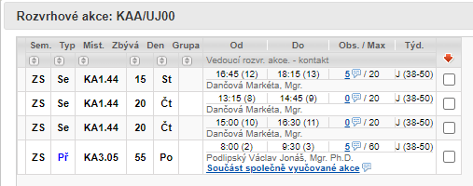
Příklad zápisu (přednáška + seminář)

Slide 8
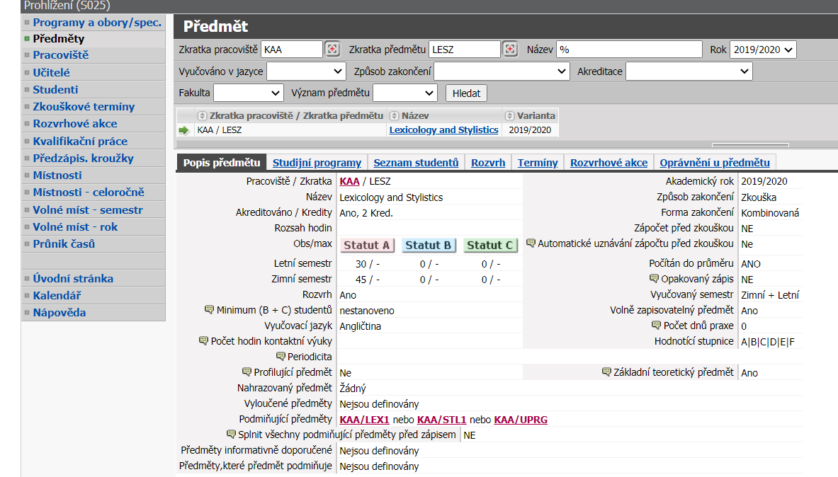
Portál UP (STAG) stag.upol.cz
I bez přihlašovacích údajů máte přístup k informacím o kurzech (v sekci Prohlížení)

Slide 9
Povinný základ A – skladba
vyučované A kurzy: nutné absolvovat všechny
(ukončené zápočtem nebo zkouškou)
zkoušky bez výuky, ale s podmiňujícími předměty (viz popis kurzů v Portálu)
  ve studijním plánu jsou to kurzy s nulovou hodinovou dotací
  zkoušky je nutné absolvovat všechny, a před jejich absolvováním mít splněné jejich podmiňující předmět(y)
  komplexní zkouška (2 kr. – pokrývá témata z více kurzů) nebo individuální zkouška (1 kr.)
  na nevyučovanou Zk. se nezapisujte, pokud nemáte splněný nebo alespoň zapsaný podmiňující předmět
  pokud si zapíšete zkoušku, na splnění máte celý akademický rok (na rozdíl od zápočtu); tj. pokud si zkoušku zapíšete v ZS, ale neabsolvujete ji v ZS, můžete ji absolvovat v LS téhož ak. roku v rámci jednoho zápisu
A kurzy | Anglická filologie | ATP
Vyučované | 3 kurzy | 19 kurzy
Zkoušky bez výuky | 12 zkoušek | 2 zkoušky

Slide 10
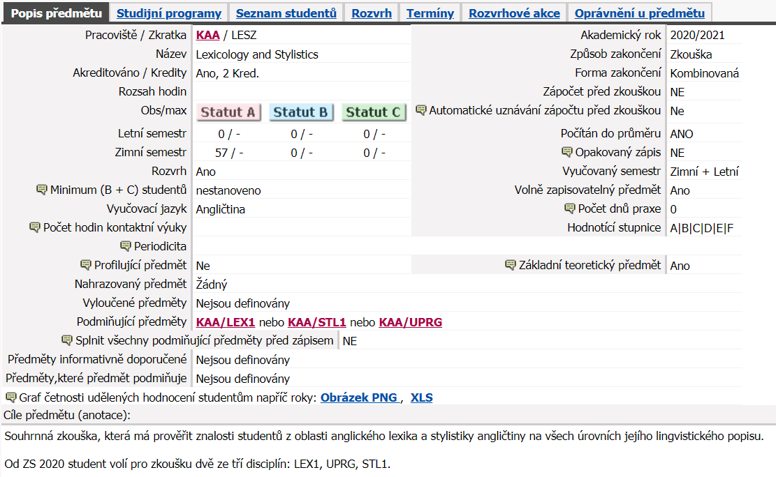
Povinný základ A: Zkouška bez výuky a podmiňující předměty
Aby student mohl jít na zkoušku LESZ, musí mít absolvovaný ALESPOŇ jeden z kurzů LEX1 nebo STL1 nebo UPGR. Zkouška je komplexní, pokrývá témata ze DVOU (viz Stag)

Slide 11
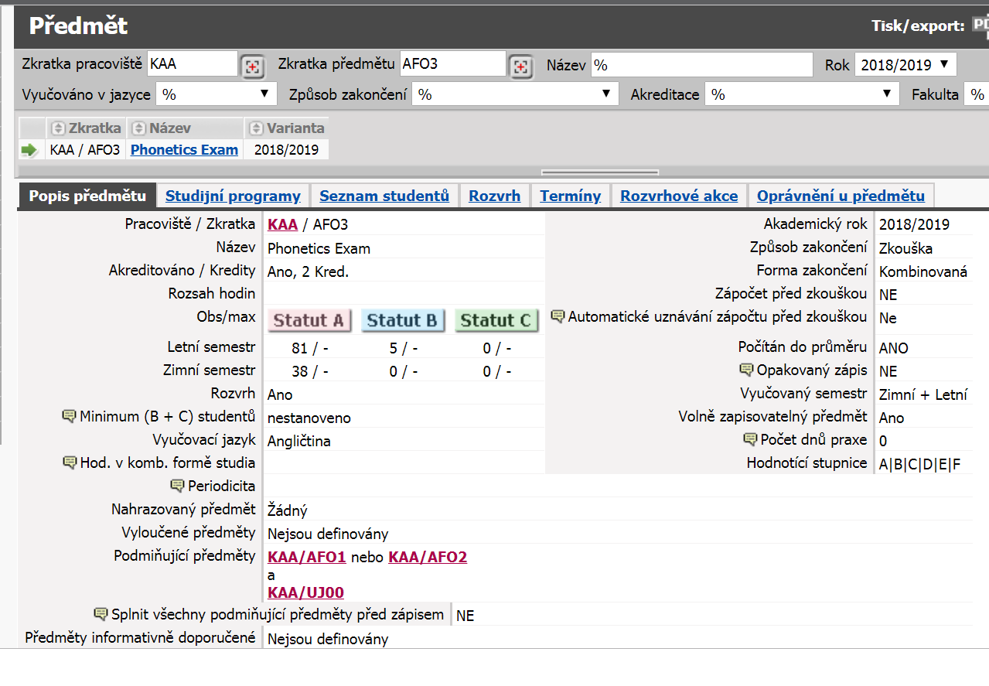
Povinný základ A: Zkouška bez výuky a podmiňující předměty
Aby student mohl jít na zkoušku AFO3, musí mít absolvovaný kurz UJ00 a k tomu jeden z těchto: AFO1 nebo AFO2 (tj. UJ00 a AFO1, nebo UJ00 a AFO2) – komplexní zkouška

Slide 12
Příklad
Máte ve studijním plánu povinnou zkoušku LESZ, která má 3 podmiňující předměty: LEX1, STL1, UPRG.
Vy musíte mít splněný aspoň jeden. Zapíšete se např. do podmiňujícího kurzu LEX1. Můžete si tedy zároveň zapsat i zkoušku LESZ.
Zkoušku LESZ ale můžete skládat až v okamžiku, kdy máte zápočet z podmiňujícího předmětu. Jakmile získáte zápočet, můžete skládat i zkoušku. Zkouška LESZ je ale komplexní: skládá se ze dvou disciplín (dle vašeho výběru). Druhou disciplínu si buď doplníte samostudiem podle doporučené literatury, můžete ale absolvovat i další podmiňující kurz, STL1 nebo UPRG, a pak teprve zkoušku skládat.
Na složení zkoušky máte celý akademický rok, takže i když si zkoušku LESZ zapíšete v ZS, můžete si ji odložit na letní semestr. Jinými slovy, NEZAPISUJTE si znovu zkoušku v LS, pokud jste si zapsali v ZS, ale nešli jste na ni (např. protože jste nezískali zápočet z podmiňujícího předmětu). Nezapomeňte, že každý předmět si můžete zapsat jen dvakrát, takže zbytečným zapsáním byste se připravili o pokusy.

Slide 13
Obecná pravidla na UP
  zápočet nutno složit ve stejném semestru (pokud se s vyučujícím individuálně nedomluvíte jinak)
  Zkoušku do konce akademického roku – zkouška zapsaná na celý akademický rok umožňuje přihlášení na zkouškové termíny buď v ZS nebo až v LS nebo kombinaci (1 nebo 2 termíny ve zkouškovém období v zimním semestru a další 2 nebo 1 ve zkouškovém v letním zkouškovém období)
  Každý kód si můžete zapsat max.2x za studium, ale při druhém zapsání musíte předmět/zkoušku splnit i v případě B či C kreditů

Slide 14
Lingvistické kurzy: AF
Kredity typu A: povinné
Zkouška: UJ00 (kurz ukončený zápočtem i zkouškou)
Komplexní zkoušky:
AF03 UJ00 a AFO1 nebo AFO2
GRFZ AMOR nebo AMOS nebo SNT1
LESZ LEX1 nebo STL1 nebo UPRG

Slide 15
Moduly povinně volitelných předmětů
Anglická filologie
Název modulu B předmětů |  |  | nabídka | minimum
Základní moduly | jazykový |  | 15 | 9
 | lingvistický |  | 36 | 16
 | literární |  | 16 | 12
 | překladatelsko-tlumočnický |  | 26 | 13
Modul kulturních studií |  |  | 25 | 8
Rozšiřující moduly | jazykový |  | 18 | 3
 | lingvistický |  | 30 | 12
 | literární |  | 36 | 12
 | překladatelsko-tlumočnický |  | 48 | 0
další kredity B |  |  | 0 | 30*
CELKEM |  |  | 250 | 115
*kterýkoli kurz z nabídky modulů Anglické filologie nad rámec stanoveného minima

Slide 16
Příklad modulu
Minimum pro tento modul za celé Bc. studium: 12.
Student si tedy volí 4 kurzy dle svého výběru a aktuální nabídky tak, aby získal předepsaných 12 kreditů. Další kurzy z tohoto modulu je možné absolvovat v rámci B-ostatní, nebo jako C kredity.

Slide 17
Moduly povinně volitelných předmětů
ATP
Název modulu B předmětů | minimum
Jazykových kompetencí | 14
Doplňkových předmětů | 24
Odborných techn. kompetencí | 12
Odborných praxí | 24
CELKEM | 74

Slide 18
Diplomový modul
Téma bakalářské práce si zadáváte do konce 2. ročníku
BIS1 je vyučovaný kurz, který má dvě paralelní varianty:
  pro lingvistické a překlad./tlumočnické práce (garant dr. Janebová)
  pro literární a kulturně zaměřené práce (garant dr. Flajšarová)
ideální je zapsat si BIS1 dva semestry před plánovaným odevzdáním práce
kurz vám může pomoci zvolit si téma BP
ostatní kurzy jsou nevyučované, kredity vám zapíše vedoucí práce (zapište si je v semestru, kdy chcete obhajovat/uzavírat studium)
Název předmětu | kód | rozsah | zakonč. | kred. | vyučující | roč/sem
Diplomový seminář 1 | BIS1 | 0+2+0 | z | 4 | Janebová / Flajšarová | 2L
Diplomový seminář 2 | BIS2 | 0+2+0 | z | 5 | vedoucí prací | 3Z
Diplomový seminář 3 | BIS3 | 0+0+0 | z | 6 | vedoucí prací | 3L
obhajoba DP | BCDP | 0+0+0 | z | 0 |  | 3L

Slide 19
Všechny povinné předměty a většina povinně volitelných jsou jednosemestrové a vypisují se do rozvrhu rovnoměrně každý semestr. Pokud se nedostanete do předmětu v zimě, nic se neděje, v létě pro Vás místo určitě bude ☺

Slide 20
Jazyková cvičení a jazykové zkoušky: všichni (AF)

Slide 21
Jak si rozvrhnout studium
doporučený ročník (a semestr)
180 kreditů / 6 semestrů
= 30 kreditů za semestr ideálně
  Méně = moc práce jindy
  Více = riziko neúspěchu (každý kurz nutno uzavřít v semestru, 2 pokusy na kurz max.)
(minimum 40 kreditů za akademický rok pro postup do dalšího ročníku)

Slide 22
Předzápis do kurzů
Z kapacitních důvodů není možné, aby si všichni zapsali všechny kurzy, proto většinu kurzů absolvuje jedna polovina studentů v ZS, druhá v LS (v LS jsou všechny kurzy volnější)
Nepište prosím vyučujícím, aby vám zvedli kapacitu, nemohou to udělat, ale zkuste přijít na první hodinu (a průběžně sledujte STAG).
V případě, že ani 14. 9. nebudete mít alespoň 25 kreditů, zavolejte až 15. 9. na tel. 585 633 103

Slide 23
Zápis do kurzů
Kromě „předzápisu“ ve STAGu, je na KAA nutná osobní účast studenta na 1. hodině
  Pokud student zapsaný ve STAGu nepřijde na 1. hodinu, může vyučující přenechat jeho místo jinému studentovi
  Pokud nemůžete na 1. hodinu přijít, spojte se předem s vyučujícím a poproste o rezervaci vašeho místa
  Pokud nepřijdete na 1. hodinu bez předchozí omluvy, zeptejte se co nejdříve vyučujícího, jestli zůstáváte v kurzu, nebo ne. V tom případě se musíte (do konce prvního týdne semestru) ve STAGu odepsat
Pozor na paralelní zapsání do více kurzů ve stejnou dobu!
  Vyučující obou kurzů mají právo vás nepřijmout

Slide 24
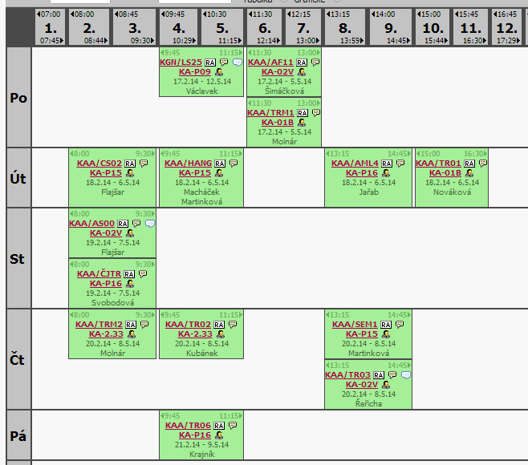
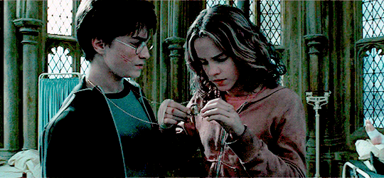

Slide 25
(Ne)navyšování kapacit kurzů
Nepiště vyučujícím požadavky o zvýšení kapacity, nemohou to udělat
Pokud máte zájem o navštěvování určitého kurzu a je plno na všechny nabízené rozvrhové akce, přijďte na první hodinu a může se stát, že získáte místo někoho, kdo se zapsal, ale nepřišel
Celý první týden semestru (kdy je otevřený STAG) se studenti ještě odhlašují z kurzů (např. zjistí, že mají zapsáno víc, než by stíhali), pravidelně proto kontrolujte, jestli se neuvolnilo místo na kurzech
Pokud se vám podařilo zapsat na velmi málo kurzů, ozvěte se Kamile Večeřové, řešíme pak individuálně, nejdříve 15.9.

Slide 26
Jak se vyznat v globálním rozvrhu KAA?
Ne všechny kurzy v rozvrhu jsou pro váš studijní obor!
Stejný kód a jméno kurzu = paralelní kurz, vyberte si jen jeden (např. SNT1)
- s výjimkou UJ00 a UL00, kde je nutné zapsat si přednášku a seminář

Slide 27
Studium v zahraničí
Mimo jiné:
Mezinárodní výměnné programy v Evropě: např. Erasmus+, CEEPUS
Pobyty sponzorované jednotlivci nebo institucemi (Merrillův program ročních studijních pobytů v USA)
Mezinárodní mobilita studentů VŠ v rámci Rozvojových programů MŠMT („freemovers“, přímá smluvní spolupráce): většinou země mimo EU
Aktuální informace a přehled škol, se kterými má KAA smlouvu, a FAQs najdete na https://anglistika.upol.cz/stavajicim-studentum/studium-v-zahranici/

Slide 28
Studium v zahraničí: Erasmus+
Anglicky psaná přihláška musí obsahovat mj.:
strukturovaný životopis v angličtině
kontakty na vyučující, kteří mohou podpořit žádost (alespoň jeden z KAA)
statement of purpose (jasná představa o studiu korespondující se studijním oborem studenta na UP)
přehled akademických výsledků za celou dobu vašeho univerzitního studia
vzorek akademické práce (esej atd.)
Vyjet je možné až po ukončení 1. ročníku Bc. studia, ale hlásit se můžete již v 1. ročníku
Další výběrové řízení Erasmus+ bude zahájeno v lednu (výjezd v dalším ak. roce)
Pozor, někde je požadovaná aspoň minimální znalost jazyka hostitelské země – přizpůsobte tomu výběr cizích jazyků v rámci C kreditů
Ostatní výběrová řízení: sledujte stránky UP a KAA

Slide 29
Studijní poradci
Anglická filologie, Bc. studium
  Mgr. Helena Tylšarová
  helena.tylsarova@upol.cz
Angličtina se zaměřením na komunitní tlumočení a překlad, Bc. Studium
  Mgr. Michaela Trlifajová
  michaela.trlifajova@upol.cz

Slide 30
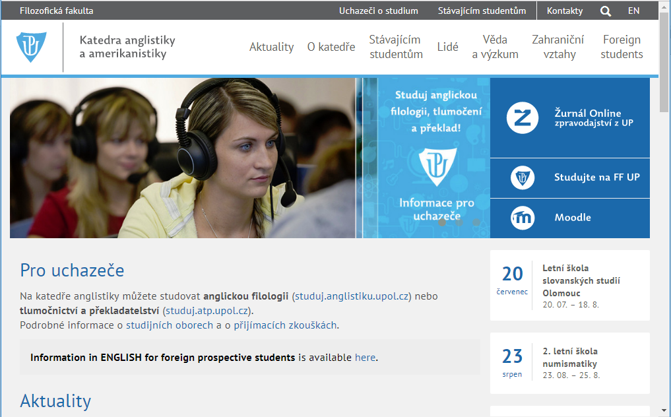
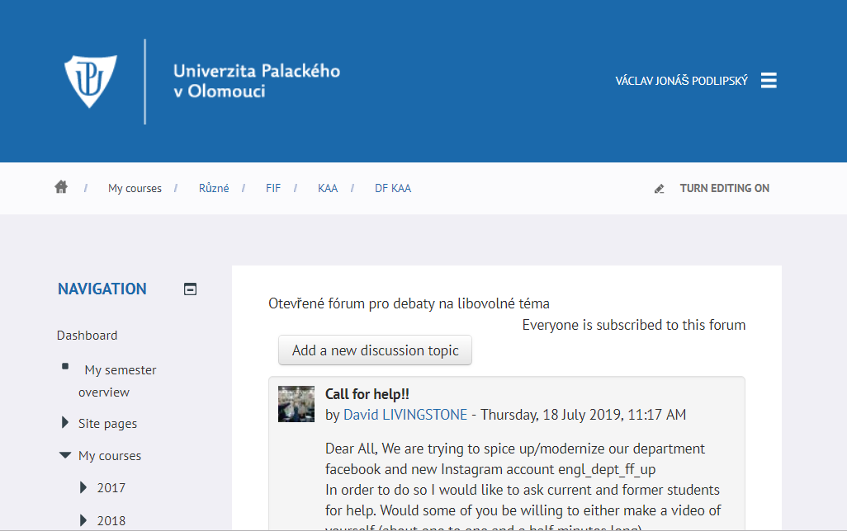
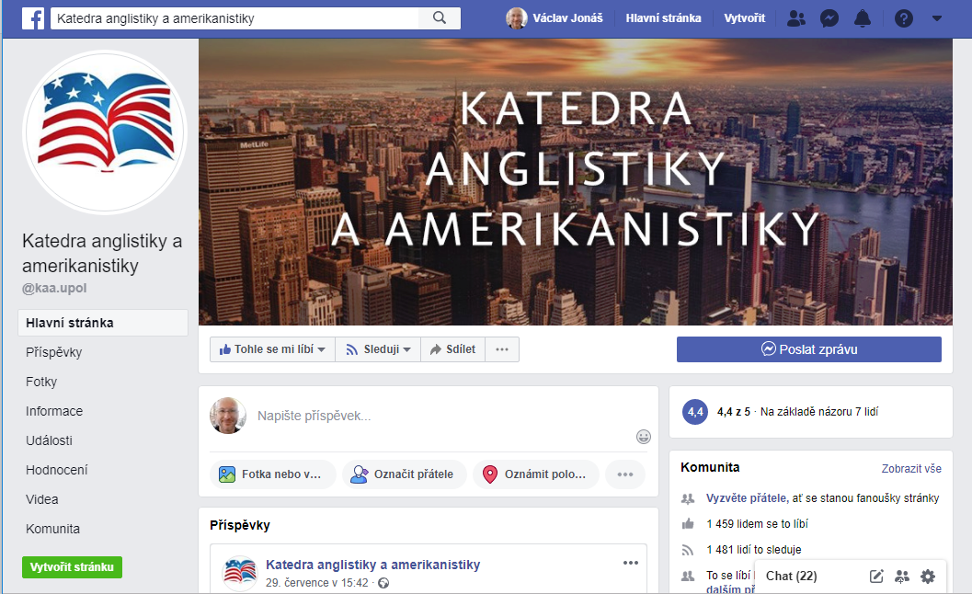
Více informací
anglistika.upol.cz
fb.com/kaa.upol
instagram.com/kaa_upol
moodle.upol.cz

Slide 31
Moodle
https://moodle.upol.cz/
Noví studenti mají
povinnost přihlásit se
do Moodle kurzu
„DISCUSSION FORUM KAA“
  Důležitá oznámení, upozornění, pozvánky, atd.
  ostatní kurzy se vám automaticky zobrazí poté, co se na ně přihlásíte ve STAGu
  přihlašovací údaje stejné jako do STAGu

Slide 32
DIDAKTIKA
Nabídka studia didaktiky anglického jazyka: KAA/DI1, KAA/DI2
Garantka: Mgr. Andrea Ramešová
Předměty jsou určeny studentům, kteří vyučují angličtinu, nebo chtějí vyučovat angličtinu v průběhu studia, ale nemají žádnou teoretickou, ani praktickou přípravu, a těm, kteří se o výuce angličtiny chtějí něco dozvědět.
Studenti se mohou přihlásit do obou kurzů současně, nebo si je zapsat postupně.
Kurzy se budou otevírat v zimním i letním semestru.

Slide 33
Zázemí pro studenty
„CCCS“ – knihovna KAA, 3NP u auly (3.31)
  Literatura, PC, tisk, mimořádné semináře/workshopy, hang-out space
Studovny FF UP v suterénu
Centrální Knihovna UP (naproti)
  Pohodlné zázemí

Slide 34

Díky!

